Slide 1


Slide 2






تعيين تلميذ(ة) للإجابة
توجيهات و شرح التعليمات
عرض فيديو
المرور بين الصفوف للمساعدة و تصحيح الإنجازات
عمل في ثنائيات
نهاية الشريط، المرور إلى الشريحة الموالية.

Slide 3

تنظيم حصص الأسبوع الخامس
اليوم 3 -
اليوم1 -
معجم
ورشة الكتابة : صرف و تحويل - مراجعة و توليف
ورشة الكتابة: تراكيب – مراجعة و توليف
طلاقة
ورشة القراءة : معجم وأساليب – مراجعة و توليف
تحدث
اليوم 4 -
اليوم 2 -
طلاقة
ورشة الكتابة : إنتاج كتابي1: مراجعة و توليف
ورشة الكتابة: إنتاج كتابي 2: مراجعة و توليف
طلاقة
ورشة القراءة : استراتيجيات الفهم – مراجعة و توليف

Slide 4






هيكلة حصة اليوم
- 01 افتتاح الحصة
ترحيب
تدبير السلوك
معجم
- 02 ورشة الكتابة –صرف و تحويل
الاسم - الفعل المضارع و الماضي
- 03 ورشة الكتابة –تراكيب
الجملة المفيدة - عناصر الجملة الاسمية

Slide 5

عند نهاية الحصة
على الأقل 80% من المتعلمين سيكونون قادرين على:
توظيف المعجم المجالي؛
تمييز و توظيف الاسم و اَلْفِعْل ٱلْماضي وَٱلْمُضارِع.
تمييز و توظيف ٱلْجُمْلَة ٱلْمُفيدَة و عَناصِر ٱلْجُمْلَةِ ٱلْاِسْمِيَّةِ.

Slide 6

افتتاح الحصة
افتتاح الحصة
ترحيب
تدبير السلوك
معجم

Slide 7

مرحبا بكم ، سنبدأ حصة اللغة العربية.
اختــتام الحــصة
تراكيب
صرف و تحويل
افتتاح الحصة

Slide 8



قبل أن نبدأ حصة اليوم، سنتذكر السلوكيات التي تعلمناها. ما الذي يرمز له كل مشهد ؟
اختــتام الحــصة
تراكيب
صرف و تحويل
افتتاح الحصة
؟
؟
؟

Slide 9


ضعوا اللوحة والكراسة في القمطر
اختــتام الحــصة
تراكيب
صرف و تحويل
افتتاح الحصة

Slide 10
في هذه الحصة ستتدربون على وصل كل كلمة بتعريفها المناسب.
اختــتام الحــصة
تراكيب
صرف و تحويل
افتتاح الحصة
اَلْمُعْجَمُ

Slide 11
خذوا ألواحكم. اكتبوا رقم التعريف المناسب للكلمة التالية:مُثابَرَةٌ
- يضغط الأستاذ على زر جهاز التحكم لتظهر الإجابة.
اختــتام الحــصة
تراكيب
صرف و تحويل
افتتاح الحصة
اَلزَّمَنُ ٱلْأَقْصَرُ لإِنْجازِ مُهِمَّةٍ.
أَصابَتْهُ ٱلدَّهْشَةُ ٱلشَّديدَةُ.
مُثابَرَةٌ
اَلاِسْتِمْرارُ بِجِدٍّ رَغْمَ ٱلتَّحَدِّياتِ.
اَلنَّجاحُ بِشَكْلٍ مُمَيَّزٍ.

Slide 12
اكتبوا رقم التعريف المناسب للكلمة التالية:تَفَوُّقٌ
اختــتام الحــصة
تراكيب
صرف و تحويل
افتتاح الحصة
اَلزَّمَنُ ٱلْأَقْصَرُ لإِنْجازِ مُهِمَّةٍ.
أَصابَتْهُ ٱلدَّهْشَةُ ٱلشَّديدَةُ.
تَفَوُّقٌ
اَلاِسْتِمْرارُ بِجِدٍّ رَغْمَ ٱلتَّحَدِّياتِ.
اَلنَّجاحُ بِشَكْلٍ مُمَيَّزٍ.

Slide 13
اكتبوا رقم التعريف المناسب للكلمة التالية:سَخِرَ
اختــتام الحــصة
تراكيب
صرف و تحويل
افتتاح الحصة
يَتَفَحَّصُ وَ يُراقِبُ بِدِقَّةٍ مَكاناً ما.
ضَحِكَ مِنْ شَخْصٍ بِطَريقَةٍ تُؤْذِي مَشاعِرَهُ وَ تَجْعَلُهُ حَزيناً.
سَخِرَ
يُصْلِحُ ٱلْأَشْياءَ ٱلْمَكْسورَةَ أَوِ ٱلتّالِفَةَ.
وَضَعَ شَخْصاً في مَوْقِفٍ صَعْبٍ وَ مُرْبِكٍ،لا يَعْرِفُ كَيْفَ يَتَصَرَّفُ فيهِ.

Slide 14
اكتبوا رقم التعريف المناسب للكلمة التالية:يُرَمِّمُ
اختــتام الحــصة
تراكيب
صرف و تحويل
افتتاح الحصة
يَتَفَحَّصُ وَ يُراقِبُ بِدِقَّةٍ مَكاناً ما.
ضَحِكَ مِنْ شَخْصٍ بِطَريقَةٍ تُؤْذِي مَشاعِرَهُ وَ تَجْعَلُهُ حَزيناً.
يُرَمِّمُ
يُصْلِحُ ٱلْأَشْياءَ ٱلْمَكْسورَةَ أَوِ ٱلتّالِفَةَ.
وَضَعَ شَخْصاً في مَوْقِفٍ صَعْبٍ وَ مُرْبِكٍ،لا يَعْرِفُ كَيْفَ يَتَصَرَّفُ فيهِ.

Slide 15
اكتبوا رقم التعريف المناسب للعبارة التالية:سُلوكٌ عُدْوانِيٌّ
اختــتام الحــصة
تراكيب
صرف و تحويل
افتتاح الحصة
ضَحِكَ مِنْ شَخْصٍ بِطَريقَةٍ تُؤْذي مَشاعِرَهُ وَ تَجْعَلُهُ حَزيناً.
يُخْبِرُ شَخْصاً آخَرَ عَنْ مُشْكِلَةٍ حَدَثَتْ لَهُ لِيُساعِدَهُ.
سُلوكٌ عُدْوانِيٌّ
أَسْماءٌ سَيِّئَةٌ إِذا أَطْلَقْناها عَلى ٱلْآخَرينَ سَتُحْزِنُهُمْ وَ تُؤْذي مَشاعِرَهُمْ.
تَصَرَّفٌ سَيِّءٌ يُؤْذي ٱلْآخَرينَ،مِثْلُ ٱلضَّرْبِ أَوِ ٱلشَّتْمِ.

Slide 16
اكتبوا رقم التعريف المناسب للكلمة التالية:اِكْتِشافٌ
اختــتام الحــصة
تراكيب
صرف و تحويل
افتتاح الحصة
مَكانٌ طَبيعِيٌّ يُشْبِهُ ٱلْكَهْفَ يُسْتَخْدَمُ كَمَلْجَإٍ أَوْ مَكانٍ لِلسَّكَنِ.
يَتَكَيَّفُ أَوْ يَتَعَوَّدُ عَلى وَضَعٍ أَوْ بيئَةٍ جَديدَةٍ.
اِكْتِشافٌ
اَلْإِنْسانُ ٱلْأَوَّلُ مُنْذُ ظُهورِهِ إِلى حينِ ٱخْتِراعِ ٱلْكِتابَةِ حَوالَيْ 3200ق.م.
اَلْكَشْفُ عَنِ ٱلشَّيْئِ ٱلْجَديدِ أَوْ غَيْرِ ٱلْمَعْروفِ.

Slide 17
اكتبوا رقم التعريف المناسب للكلمة التالية:مَغارَةٌ
اختــتام الحــصة
تراكيب
صرف و تحويل
افتتاح الحصة
مَكانٌ طَبيعِيٌّ يُشْبِهُ ٱلْكَهْفَ يُسْتَخْدَمُ كَمَلْجَإٍ أَوْ مَكانٍ لِلسَّكَنِ.
يَتَكَيَّفُ أَوْ يَتَعَوَّدُ عَلى وَضَعٍ أَوْ بيئَةٍ جَديدَةٍ.
مَغارَةٌ
اَلْإِنْسانُ ٱلْأَوَّلُ مُنْذُ ظُهورِهِ إِلى حينِ ٱخْتِراعِ ٱلْكِتابَةِ حَوالَيْ 3200ق.م.
اَلْكَشْفُ عَنِ ٱلشَّيْئِ ٱلْجَديدِ أَوْ غَيْرِ ٱلْمَعْروفِ.

Slide 18
صرف و تحويل
صرف و تحويل
الاسم - الفعل المضارع و الماضي

Slide 19
لنتذكر الظواهر اللغوية التي درسناها في الصرف والتحويل. نبدأ بأقسام الكلمة.
اختــتام الحــصة
تراكيب
صرف و تحويل
افتتاح الحصة
تَنْقَسِمُ ٱلْكَلِمَةُ في ٱللُّغَةِ ٱلْعَرَبِيَّةِ إلى :
حَرْفٍ
فِعْلٍ
اِسْمٍ

Slide 20
من يذكرنا بالاسم و كيف نميزه؟
اختــتام الحــصة
تراكيب
صرف و تحويل
افتتاح الحصة
اَلاِسْمُ؟

Slide 21
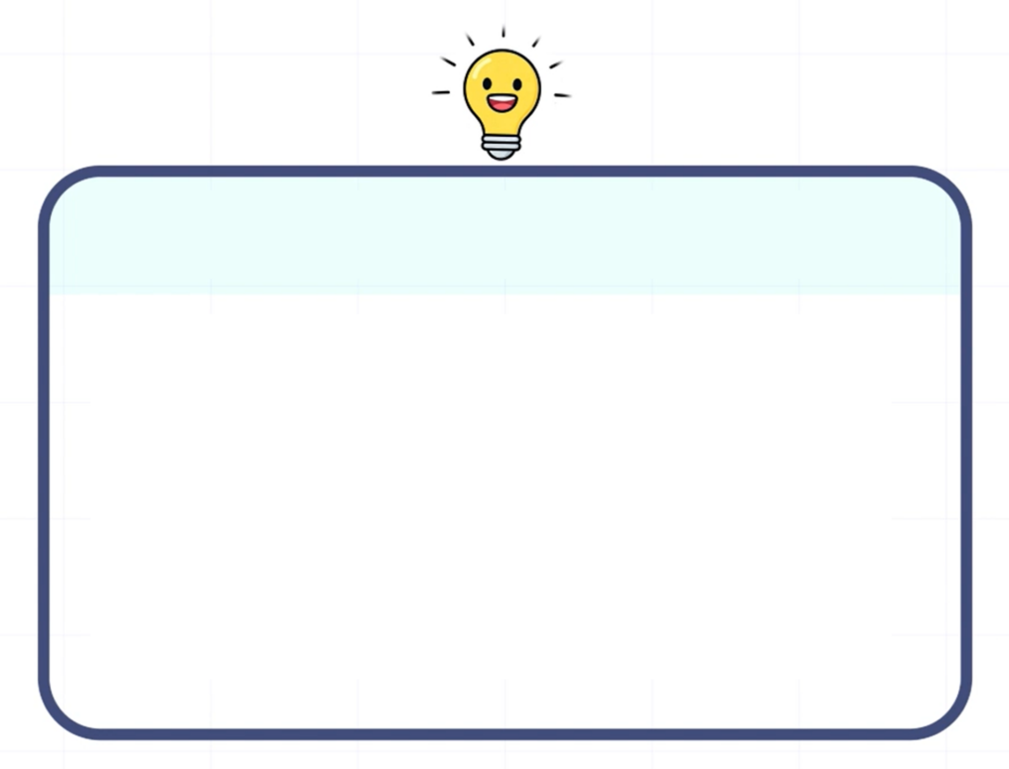
نتذكر على ماذا يدل الاسم وبماذا نميزه. من يقرأ؟
اختــتام الحــصة
تراكيب
صرف و تحويل
افتتاح الحصة
اَلْاِسْمُ كَلِمَةٌ تَدُلُّ في مَعْناها عَلى إِنْسانٍ أَوْ حَيَوانٍ أَوْ نَباتٍ أَوْ جَمادٍ أَوْ مَكانٍ أَوْ شَعورٍ أَوْ صِفَةٍ أَوْ...
اَلْاِسْمُ يَقْبَلُ دُخولَ "ال" وَيَقْبَلُ ٱلتَّنْوينَ.

Slide 22
خذوا ألواحكم و حددوا الاسم من بين الكلمات التالية:
اختــتام الحــصة
تراكيب
صرف و تحويل
افتتاح الحصة
يَجْري
قالَ
رِسالَةٌ

Slide 23
صححوا. من يشرح لنا كيف ميز الاسم؟ من يركب جملة تتضمن كلمة رِسالَةٌ؟
اختــتام الحــصة
تراكيب
صرف و تحويل
افتتاح الحصة
رِسالَةٌ
................................................

Slide 24
حددوا الاسم من بين الكلمات التالية:
اختــتام الحــصة
تراكيب
صرف و تحويل
افتتاح الحصة
حَرَّرَ
صَحْراءُ
في

Slide 25
صححوا. من يشرح لنا كيف ميز الاسم؟ من يركب جملة تتضمن كلمة صَحْراءُ؟
اختــتام الحــصة
تراكيب
صرف و تحويل
افتتاح الحصة
صَحْراءُ
................................................

Slide 26
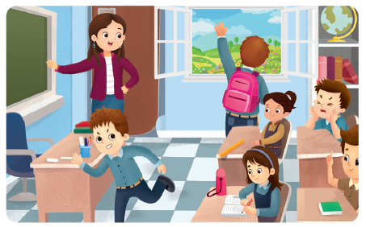
أحسنتم عبروا الآن عن المشهد التالي بجمل اسمية مناسبة
اختــتام الحــصة
تراكيب
صرف و تحويل
افتتاح الحصة

Slide 27
أحسنتم. الآن من منكم يذكرنا بالفعل الماضي و بالفعل المضارع؟
اختــتام الحــصة
تراكيب
صرف و تحويل
افتتاح الحصة
اَلْفِعْلُ ٱلْمُضارِعُ وَ ٱلْماضي

Slide 28
أحسنتم . من يقرأ؟
اختــتام الحــصة
تراكيب
صرف و تحويل
افتتاح الحصة
اَلْمُضارِعُ
اَلْماضي
اَلْفِعْلُ ٱلْمُضارِعُ يَدُلُّ عَلى حُصولِ حَدَثٍ في ٱلزَّمَنِ ٱلْحاضِرِ وَٱسْتِمْرارِهِ.
اَلْفِعْلُ ٱلْماضي يَدُلُّ عَلى حَدَثٍ وَقَعَ وَٱنْتَهى.
يَبْدَأُ ٱلْفِعْلُ ٱلْمُضارِعُ بِأَحَدِ ٱلْحُروفِ ٱلتّالِيَةِ: أ ـــ نـــ يـــ -تـــ
وَتُسَمّى حُروفَ ٱلْمُضارَعَةِ.

Slide 29
خذوا ألواحكم و اكتبوا الرقم المناسب لزمن الفعل في الجمل التالية:
اختــتام الحــصة
تراكيب
صرف و تحويل
افتتاح الحصة
مُضارِعٌ
2
ماضٍ
1
حَرَّرَ ٱلْمَغارِبَةُ ٱلصَّحْراءَ ٱلْغالِيَةَ بِكُلِّ شَجاعَةٍ.

Slide 30
صححوا. من يشرح لنا كيف للتوصل للجواب الصحيح؟
اختــتام الحــصة
تراكيب
صرف و تحويل
افتتاح الحصة
ماضٍ
1
حَرَّرَ ٱلْمَغارِبَةُ ٱلصَّحْراءَ ٱلْغالِيَةَ بِكُلِّ شَجاعَةٍ.

Slide 31
خذوا ألواحكم و اكتبوا الرقم المناسب لزمن الفعل في الجمل التالية:
اختــتام الحــصة
تراكيب
صرف و تحويل
افتتاح الحصة
مُضارِعٌ
2
ماضٍ
1
يَبْني ٱلْمَغْرِبُ مَسْتَقْبَلَهُ بِأَيْدي شَبابِهِ.

Slide 32
صححوا. من يشرح لنا كيف للتوصل للجواب الصحيح؟
اختــتام الحــصة
تراكيب
صرف و تحويل
افتتاح الحصة
مُضارِعٌ
2
يَبْني ٱلْمَغْرِبُ مَسْتَقْبَلَهُ بِأَيْدي شَبابِهِ.

Slide 33
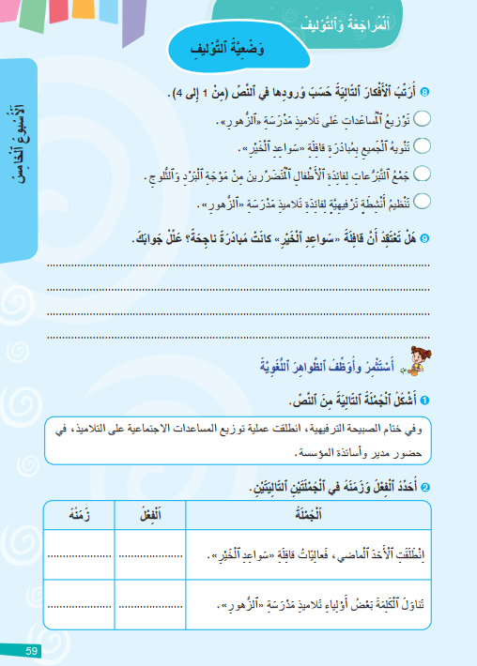
الآن خذوا كراساتكم على الصفحة رقم 59 و أجيبوا بشكل فردي عن التمرينين 1و2 التاليين:
اختــتام الحــصة
تراكيب
صرف و تحويل
افتتاح الحصة

Slide 34
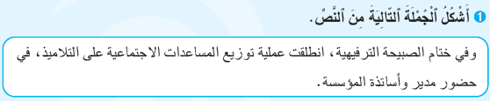
انتبهوا للتصحيح نصحح التمرين الاول
اختــتام الحــصة
تراكيب
صرف و تحويل
افتتاح الحصة
وفي خِتامِ ٱلصَّبيحَةِ ٱلتَّرْفيهِيَّةِ، اِنْطَلَقَتْ عَمَلِيَّةُ تَوْزيعِ ٱلْمُساعَداتِ ٱلاِجْتِماعِيَّةِ عَلى ٱلتَّلاميذِ، في حُضورِ مُديرِ وَأَساتِذَةِ ٱلْمُؤَسَّسَةِ.

Slide 35
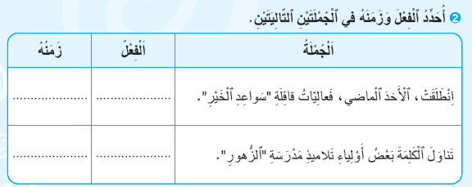
انتبهوا للتصحيح نصحح التمرين الثاني
اختــتام الحــصة
تراكيب
صرف و تحويل
افتتاح الحصة
اَلْماضي
اِنْطَلَقَ
اَلْماضي
تَناوَلَ

Slide 36
تراكيب
تراكيب
الجملة المفيدة - عناصر الجملة الاسمية

Slide 37
من يذكرنا بمميزات الجملة المفيدة؟
اختــتام الحــصة
تراكيب
صرف و تحويل
افتتاح الحصة
اَلْجُمْلَةُ ٱلْمُفيدَةُ

Slide 38
أحسنتم . من يقرأ؟
اختــتام الحــصة
تراكيب
صرف و تحويل
افتتاح الحصة
لِأُمَيِّزَ ٱلْجُمْلَةَ ٱلْمُفيدَةَ، أَتَحَقَّقُ مِنْ أَنَّ سِلْسِلَةَ ٱلْكَلِماتِ تُفيدُ مَعْنىً:
•تُقَدِّمُ خَبَراً؛
•تَطْرَحُ سُؤالاً/ٱسْتِفْهاماً؛
•تُعَبِّرُ عَنْ شُعورٍ/تَعَجُّبٍ؛
•تُفيدُ أَمْراً أَوْ نَهْياً.
أَتَحَقَّقُ مِنْ وُجودِ عَلامَةِ تَرْقيمٍ في آخِرِ ٱلْجُمْلَةِ.

Slide 39
خذوا ألواحكم. اقرؤوا الجملة واكتبوا : جملة مفيدة / ليست جملة مفيدة.
اختــتام الحــصة
تراكيب
صرف و تحويل
افتتاح الحصة
نَفْتَخِرُ بِثَقافَتِنا ٱلْمَغْرِبِيَّةِ ٱلْأَصيلَةِ.
لَيْسَتْ جُمْلَةً مُفيدَةً.
جُمْلَةٌ مُفيدَةٌ.

Slide 40
صححوا. من يعلل الجواب؟
اختــتام الحــصة
تراكيب
صرف و تحويل
افتتاح الحصة
نَفْتَخِرُ بِثَقافَتِنا ٱلْمَغْرِبِيَّةِ ٱلْأَصيلَةِ.
جُمْلَةٌ مُفيدَةٌ.

Slide 41
مثال آخر
اختــتام الحــصة
تراكيب
صرف و تحويل
افتتاح الحصة
اَلْحَيَواناتُ طائِرَةُ أَمامَ قالَ.
لَيْسَتْ جُمْلَةً مُفيدَةً.
جُمْلَةٌ مُفيدَةٌ.

Slide 42
صححوا. من يعلل الجواب؟
اختــتام الحــصة
تراكيب
صرف و تحويل
افتتاح الحصة
اَلْحَيَواناتُ طائِرَةُ أَمامَ قالَ.
لَيْسَتْ جُمْلَةً مُفيدَةً.

Slide 43
مثال آخر
اختــتام الحــصة
تراكيب
صرف و تحويل
افتتاح الحصة
اِحْتِرامُ ٱلآخَرينَ مِنَ ٱلْأَخْلاقِ ٱلنَّبيلَةِ.
لَيْسَتْ جُمْلَةً مُفيدَةً.
جُمْلَةٌ مُفيدَةٌ.

Slide 44
صححوا. من يعلل الجواب؟
اختــتام الحــصة
تراكيب
صرف و تحويل
افتتاح الحصة
اِحْتِرامُ ٱلآخَرينَ مِنَ ٱلْأَخْلاقِ ٱلنَّبيلَةِ.
جُمْلَةٌ مُفيدَةٌ.

Slide 45
أحسنتم . الآن من يذكرنا بعناصر الجملة الاسمية؟
اختــتام الحــصة
تراكيب
صرف و تحويل
افتتاح الحصة
عَناصِرُ ٱلْجُمْلَةِ ٱلاِسْمِيَّةِ.

Slide 46

أحسنتم . من يقرأ؟
اختــتام الحــصة
تراكيب
صرف و تحويل
افتتاح الحصة

Slide 47
خذوا ألواحكم واكتبوا المبتدأ الوارد في الجملة الاسمية التالية:
اختــتام الحــصة
تراكيب
صرف و تحويل
افتتاح الحصة
اَلصَّداقَةُ كَنْزٌ ثَمينُ.

Slide 48
انتبهوا للتصحيح . المبتدأ هو: اَلصَّداقَةُ
اختــتام الحــصة
تراكيب
صرف و تحويل
افتتاح الحصة
اَلصَّداقَةُ كَنْزٌ ثَمينُ.

Slide 49
جملة آخرى
اختــتام الحــصة
تراكيب
صرف و تحويل
افتتاح الحصة
اَلتَّضامُنُ سَبيلُ تَحْقيقِ ٱلنَّجاحِ.

Slide 50
انتبهوا للتصحيح . المبتدأ هو: اَلتَّضامُنُ
اختــتام الحــصة
تراكيب
صرف و تحويل
افتتاح الحصة
اَلتَّضامُنُ سَبيلُ تَحْقيقِ ٱلنَّجاحِ.

Slide 51
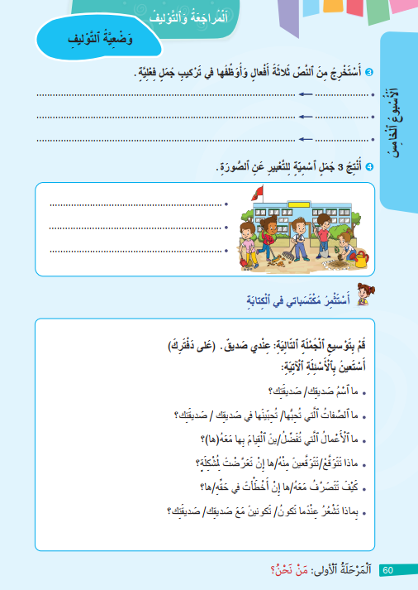
الآن خذوا كراساتكم على الصفحة رقم 60 و أجيبوا بشكل فردي عن التمرينين 3و4 التاليين:
اختــتام الحــصة
تراكيب
صرف و تحويل
افتتاح الحصة

Slide 52
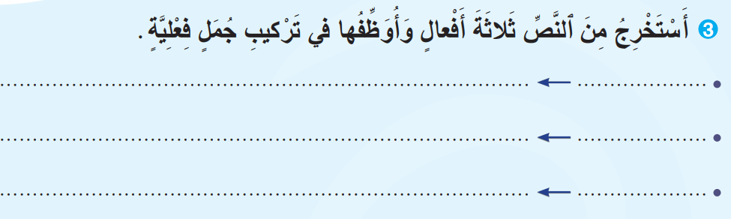
انتبهوا للتصحيح نصحح التمرين الأول
يكتب الأستاذ بعض إجابات المتعلمين على السبورة و يقدم التغذية الراجعة المناسبة.
اختــتام الحــصة
تراكيب
صرف و تحويل
افتتاح الحصة

Slide 53
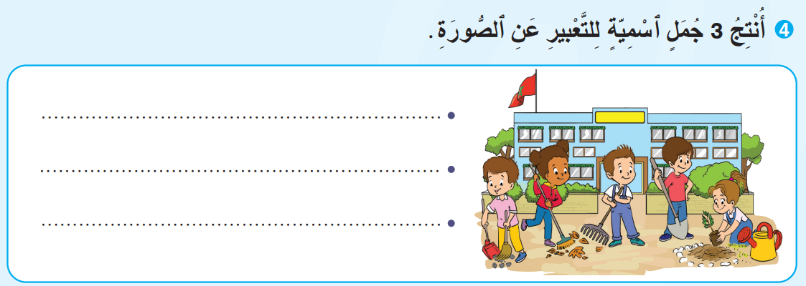
انتبهوا للتصحيح نصحح التمرين الثاني
يكتب الأستاذ بعض إجابات المتعلمين على السبورة و يقدم التغذية الراجعة المناسبة.
اختــتام الحــصة
تراكيب
صرف و تحويل
افتتاح الحصة

Slide 54

اختتام الحصة
4
04 - اختتام الحصة
ماذا تعلمتم اليوم ؟
الواجب المنزلي

Slide 55
ماذا تعلمتم في هذه الحصة؟
اختــتام الحــصة
تراكيب
صرف و تحويل
افتتاح الحصة
في هَذِهِ ٱلْحِصَّةِ
تَدَرَّبْتُ عَلى تَمْييزِ وَ تَوْظيفِ ٱلاِسْمِ وَ ٱلْفِعْلِ ٱلْمُضارِعِ وَ ٱلْماضي وَ ٱلْجُمْلَةِ ٱلْمُفيدَةِ وَ عَناصِرِ ٱلْجُمْلَةِ ٱلاِسْمِيَّةِ.
تَدَرَّبْتُ عَلى تَوْظيفِ مُفْرَداتِ ٱلْمُعْجَمِ ٱلْمجالِيِّ.

Slide 56

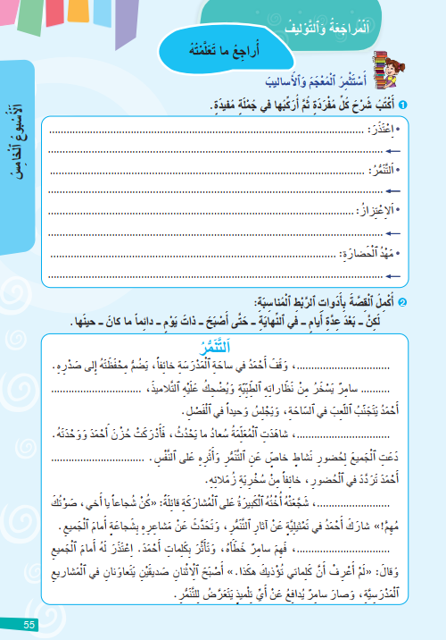
أنجزوا في منازلكم التمرين رقم 1 ص 55 سأراقبه في الحصة المقبلة.
اختــتام الحــصة
تراكيب
صرف و تحويل
افتتاح الحصة

Slide 57


إلى اللقاء في الحصة القادمة.
اختــتام الحــصة
تراكيب
صرف و تحويل
افتتاح الحصة

Slide 58

بناء على إنجازات المتعلمين خلال الممارسة المستقلة
ما تقديرك لنسبة التحكم في هدف الدرس؟
تسجل النسبة على صفحة اليوم من مذكرة الأستاذ.

